Slide 1

올랑올랑
여행지 추천 웹 사이트
4조
장민규 고은주 정성모 지윤성 천은지

Slide 2
목차
01
프로젝트 개요
02
유스케이스 및 데이터베이스 구성
03
프로젝트 구현
04
프로젝트 시연

Slide 3
01
프로젝트 개요
프로젝트명 | 올랑올랑 (가슴이 자꾸 두근거리는)
프로젝트 기획의도 | 여행을 떠날 때 즉흥적으로 떠나는 사람도 있고, 계획을 세우는 사람도 있습니다. 사람들의 여행 목적은 각양각색이고, 여행의 테마를 정하는 사람도 있습니다. 또 같이 여행을 가는 사람에 따라서도 코스가 달라질 수 있습니다. 그래서 저희는 다양한 요소를 고려하여 여행을 추천해주는 웹 사이트를 만들고자 하였습니다.

Slide 4
1)
개발 환경
개발환경
▪ OS : Windows 10 Home
▪ WAS : Tomcat 8.5
▪ DB : Oracle Database 11g Express Edition
개발 툴
▪ Eclipse
▪ SqlDeveloper
사용 언어
▪ Java, JSP, Servlet & MVC, JSTL, HTML5, CSS,
Bootstrap, JavaScript, jQuery, Ajax

Slide 5


2)
팀원 소개
팀장 장민규
▪ 여행지 추천 구현
▪ 프로젝트 총괄 및 관리
팀원 지윤성
▪ 관리자 페이지 구현
▪ 구매 페이지 구현
팀원 고은주
▪ 마이페이지 구현
▪ 페이지 디자인
팀원 천은지
▪ 로그인 / 회원가입 구현
▪ 포인트샵 구현
팀원 정성모
▪ 자유게시판 구현
▪ 고객센터 구현

Slide 6
02
유스케이스 및 데이터베이스 구성

Slide 7
1)
유스케이스 – 회원&비회원

Slide 8
1)
유스케이스 – 관리자

Slide 9
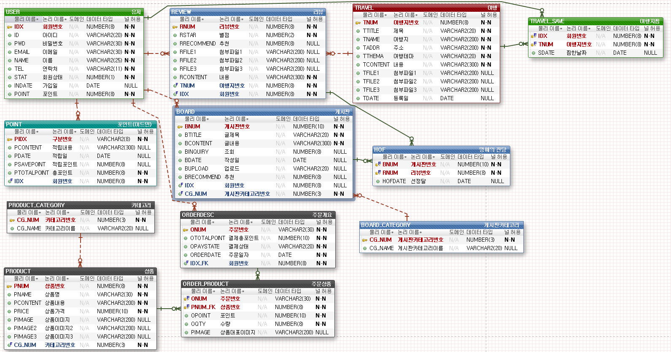
2)
데이터베이스

Slide 10
03
프로젝트 구현

Slide 11
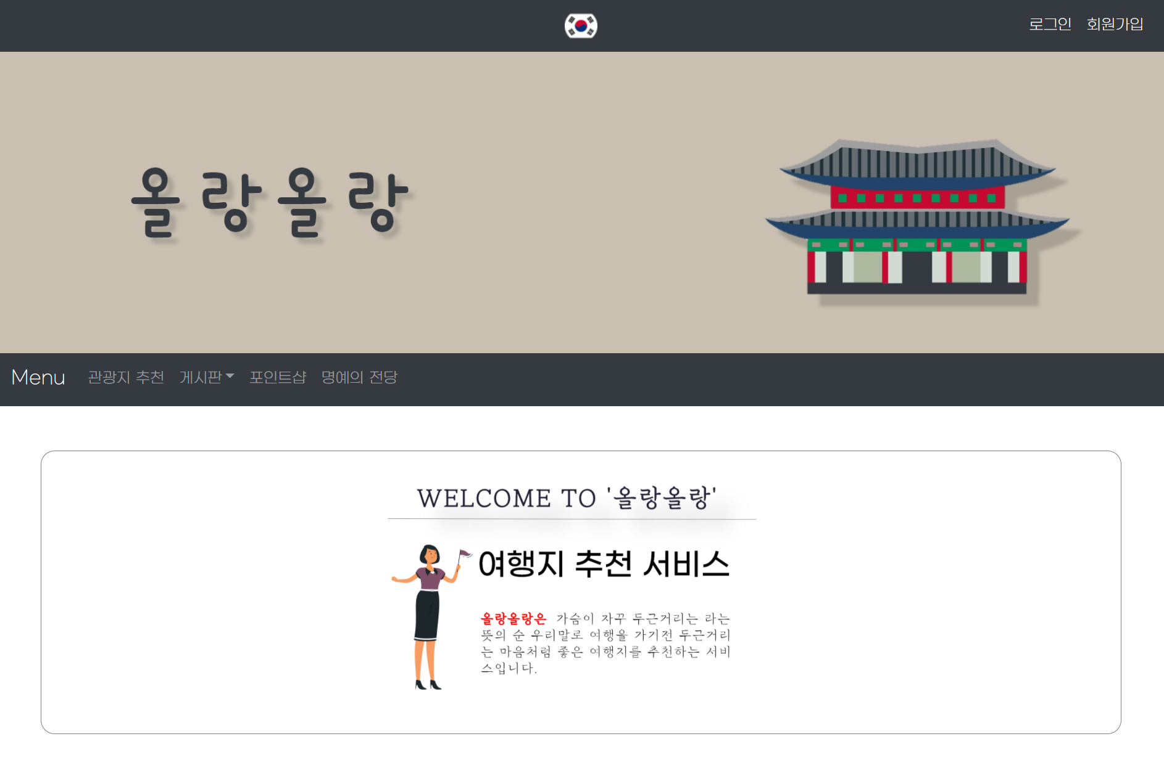
1)
메인 페이지

Slide 12
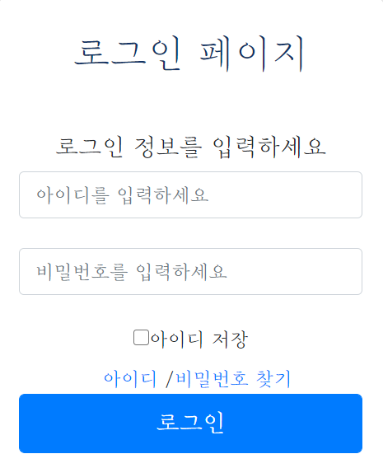
2)
로그인
▪ 로그인
아이디와 비밀번호 입력 시 회원 여부에 대한 유효성 체크
회원이 아닐 경우 로그인 불가
아이디 및 비밀번호 찾기 가능
아이디 저장 체크 후 로그인 시 아이디 입력 칸에 해당 아이디가 7일 간 나타남

Slide 13
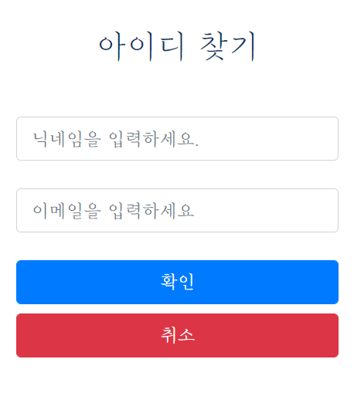
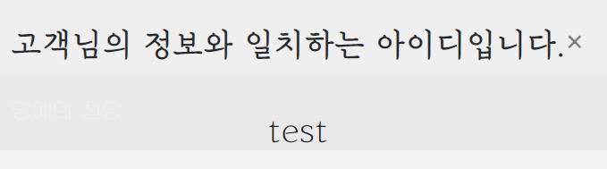
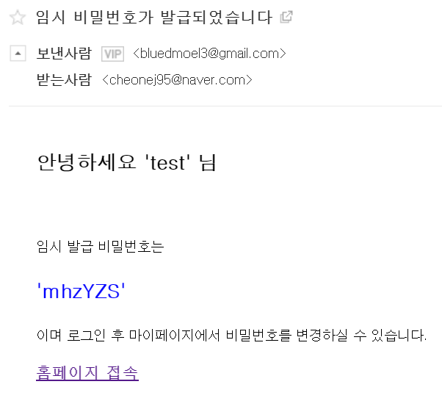
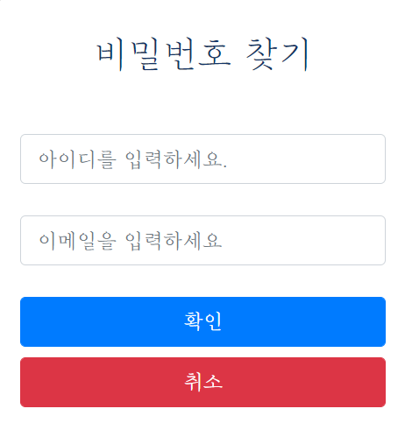
2)
로그인 – 아이디 찾기
▪ 비밀번호 찾기
아이디와 이메일을 입력해서 일치하면 이메일로 임시 비밀번호 전송
일치하는 정보가 없을 경우엔 알림 창이 뜸
▪ 아이디 찾기
닉네임과 이메일을 입력하면 일치하는 회원 아이디를 가져옴
일치하는 정보가 없으면 modal 알림이 뜸

Slide 14
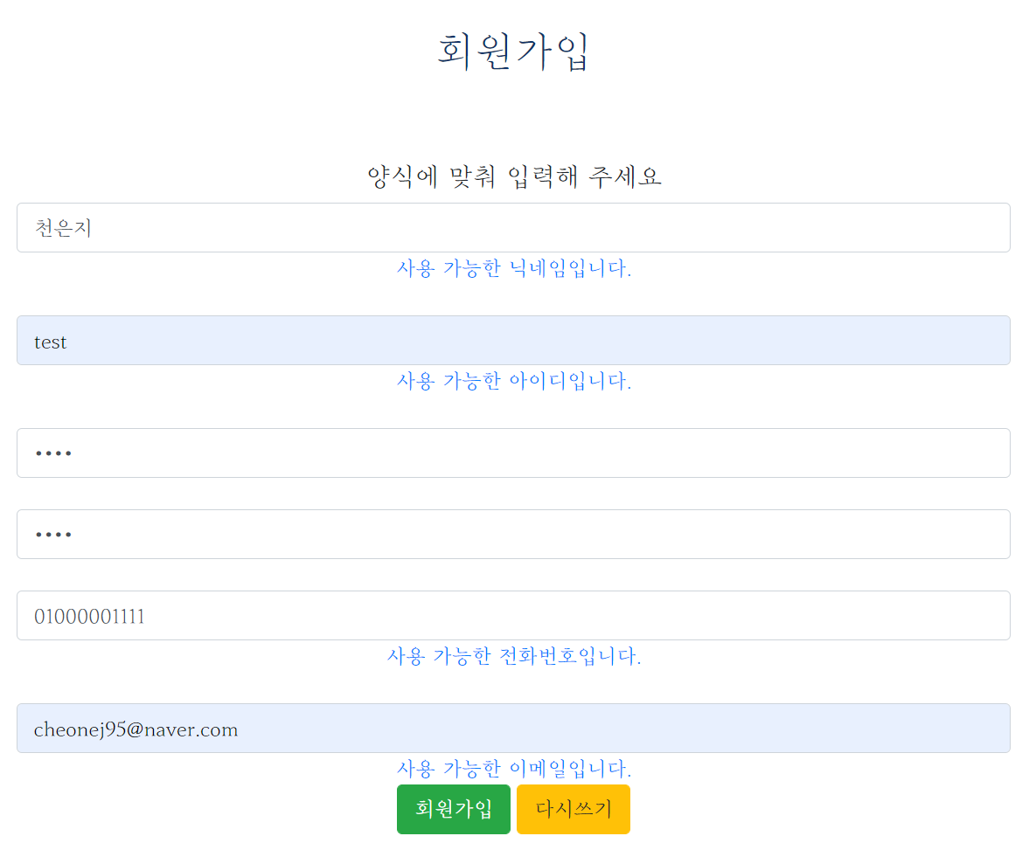
3)
회원가입
▪ 회원가입
닉네임, 아이디, 연락처, 이메일은 중복확인 절차를 거치고 이미 존재하는 정보인 경우엔 사용 불가능
중복확인 및 형식에 맞으면 가입 가능
비밀번호와 비밀번호 확인란이 다른 경우엔 알림 및 가입 불가
빈 칸이 있을 경우 알림 및 가입 불가
회원가입이 완료되면 이메일 인증을 해야 회원활동 가능
정규식으로 각 항목 형식 제한

Slide 15
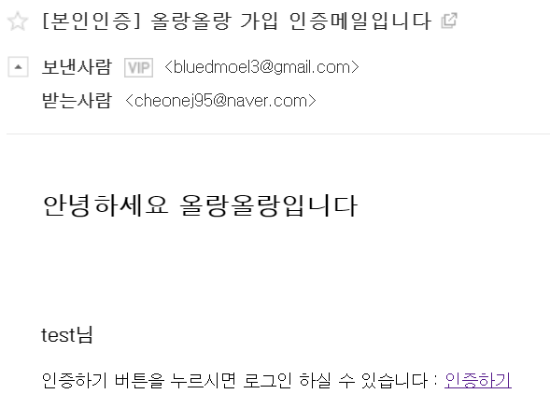
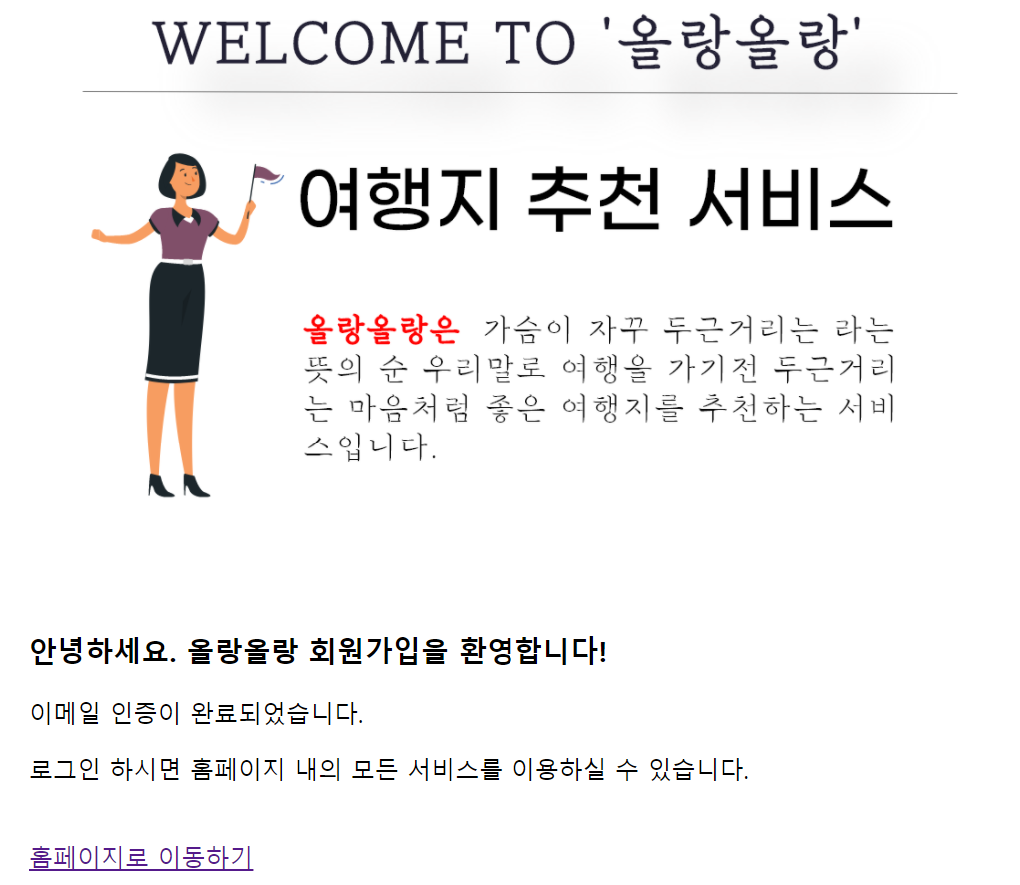
3)
회원가입 – 이메일 인증
▪ 이메일 인증
회원가입 할 때 입력한 이메일로 인증메일 전송
[인증하기] 버튼을 누르면 인증이 완료되며 회원 활동 가능

Slide 16
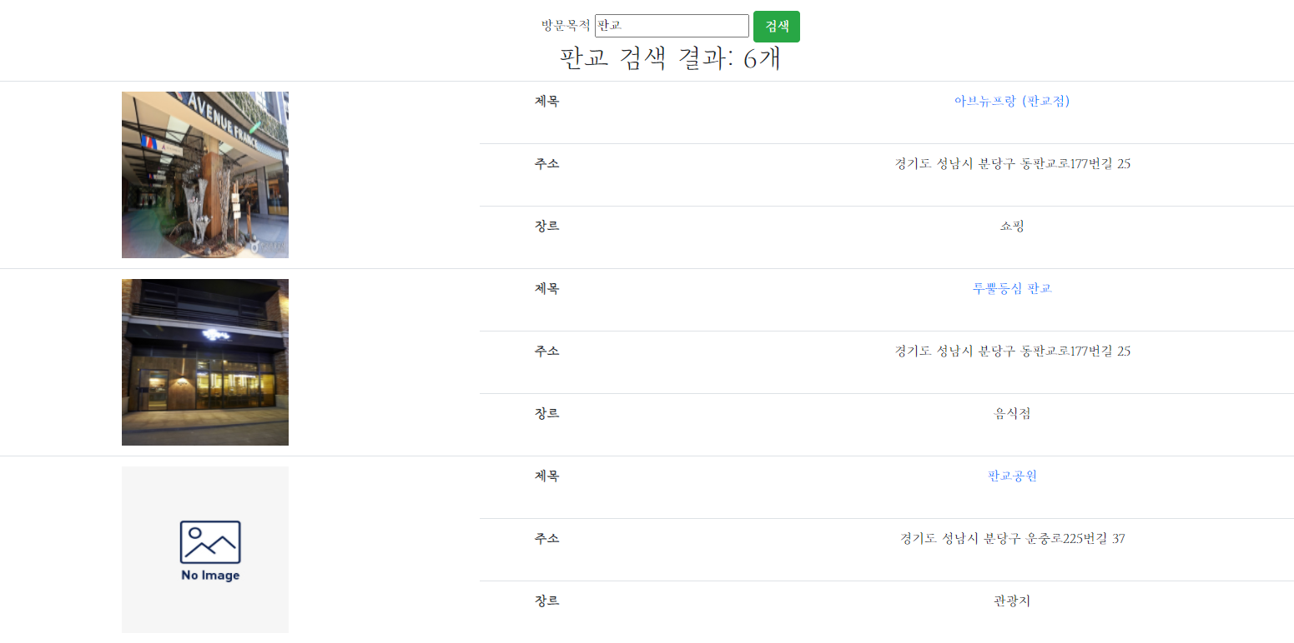

4)
여행지 검색
▪ 여행지 검색
공공 데이터 TourAPI를 사용해서 여행지 검색, 추천을 해주게 구현
여행지 검색은 회원, 비회원 전부 사용 가능
페이지 당 10개씩 추천지를 보여주며, 상세보기를 할 경우 여행지에 대한 상세정보 페이지 작동

Slide 17
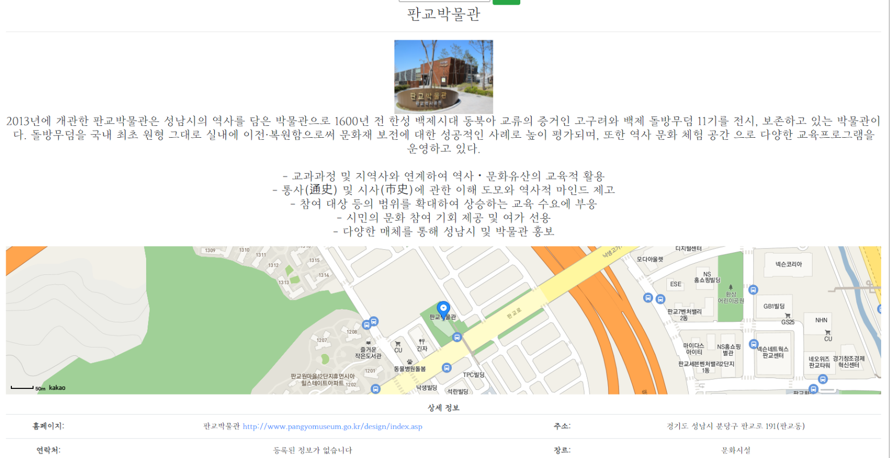
4)
여행지 검색 - 여행지 상세보기
▪ 여행지 상세보기
출력된 리스트에서 여행지 제목을 누르면 상세 정보를 보여줌
KaKaoMap API를 같이 이용함으로 여행지의 장소를 같이 보는것이 가능
[리뷰 보러 가기] 버튼을 누르면 여행지에 대한 리뷰를 보는 것이 가능함
리뷰 작성은 회원만 가능하고 리뷰 조회는 비회원도 가능함

Slide 18
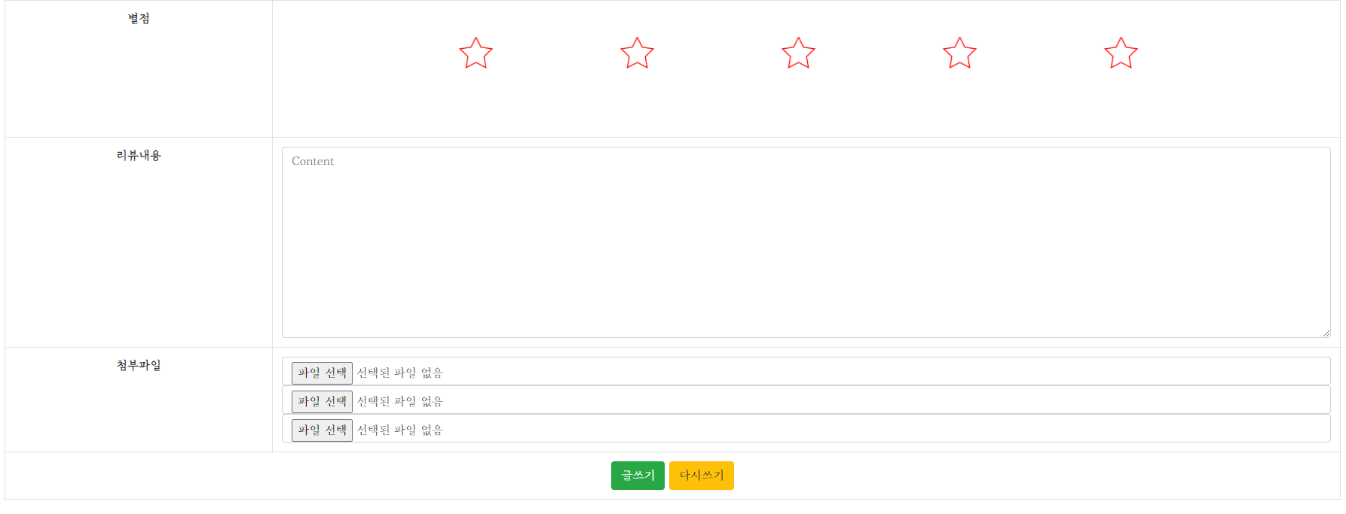
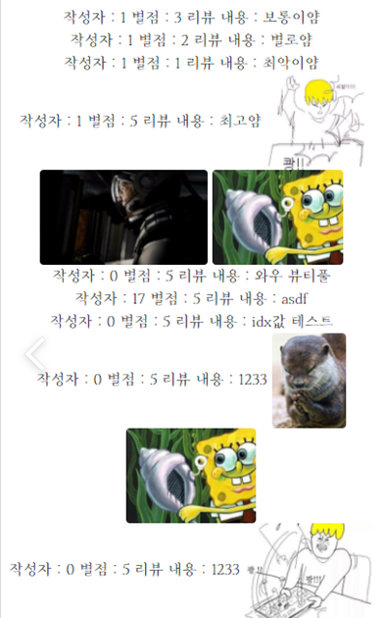
4)
여행지 검색 - 여행지 상세보기 - 리뷰
▪ 관광지 리뷰
여행지 상세보기 후 리뷰보기를 누를경우, 여행지에 대한 리뷰들이 간략하게 보여준다.
리뷰 작성은 회원들만 작성이 가능하며, 별점과 사진 내용으로 리뷰 페이지 구성한다.

Slide 19
4)
여행지 검색 - 명예의전당(미구현)
▪ 명예의 전당
여행지 리뷰 중에서 추천수를 많이 받은 리뷰와 자유게시판의 여행지 추천 카테고리 글 중에서 이달의 여행지로 선정된 글이, 특정 시간이 지나면 명예의 전당 페이지로 이동한다.
매 달(월)을 기준으로 추천을 많이 받았던 리뷰와, 여행지 추천 글을 쉽게 보는 것이 가능하다.

Slide 20
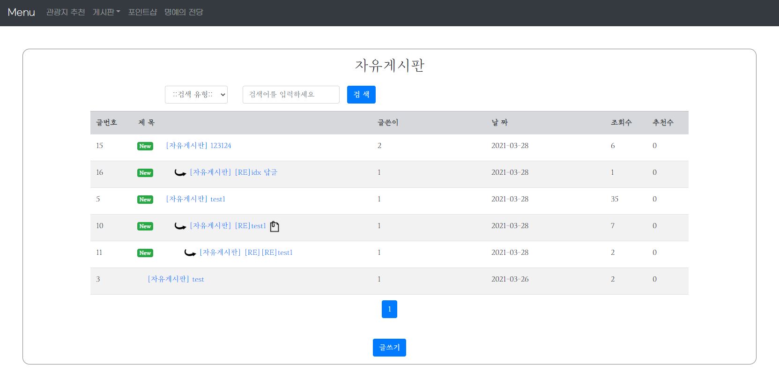
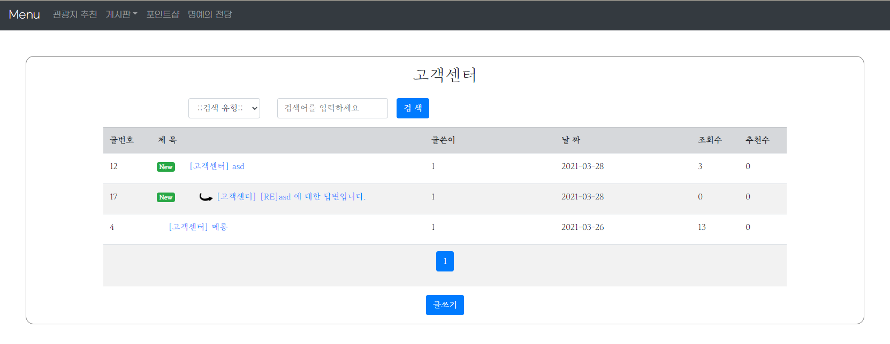
5)
게시판
▪ 게시판
게시판은 이달의 여행지,
자유게시판, 고객센터로 구성
홈페이지에 가입 된 회원들이 자유롭게 게시글을 작성, 수정, 삭제 할 수 있음
게시물과 관련된 이미지 첨부 가능
제목, 내용, 작성자를 기준으로, 키워드를 작성하여 게시글을 검색 할 수 있음
‘자유게시판’과 ‘여행지 추천’은 같은 페이지 내에 글머리(카테고리 번호)로 구분
‘고객센터’의 경우 카테고리 번호 분류 후 해당 번호만 목록에 나오게 구성

Slide 21
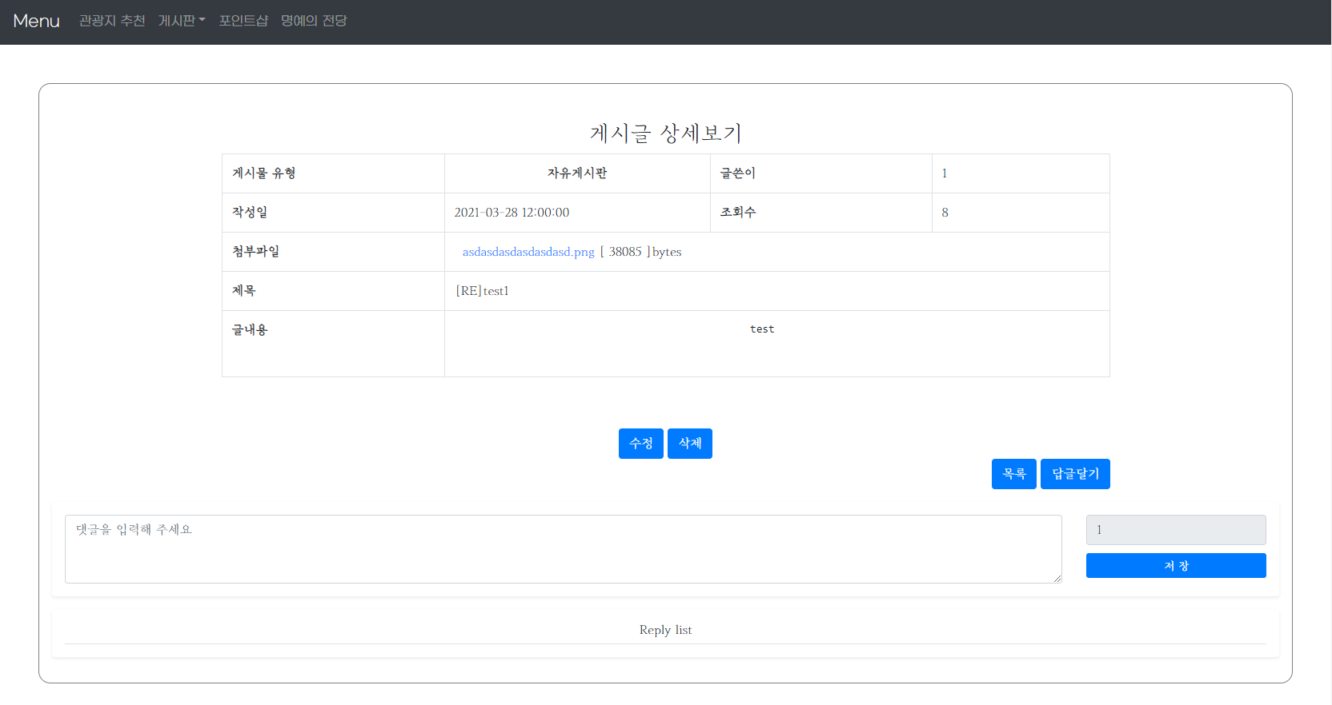
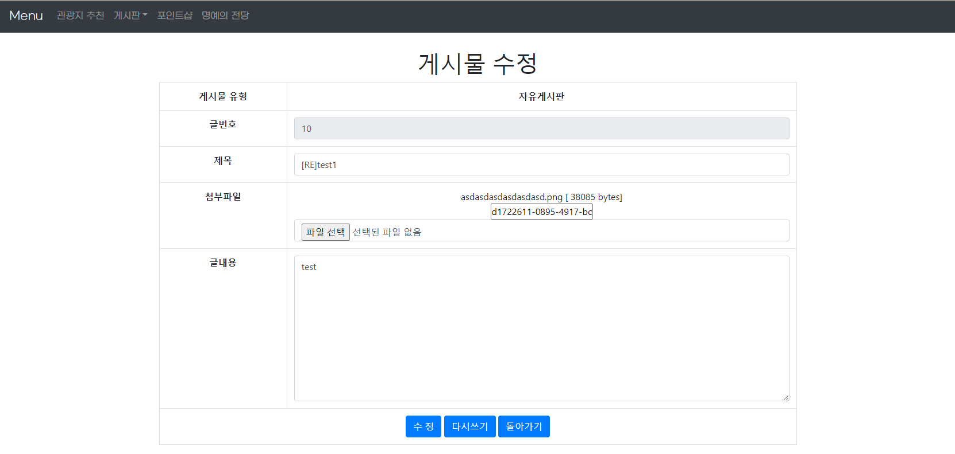
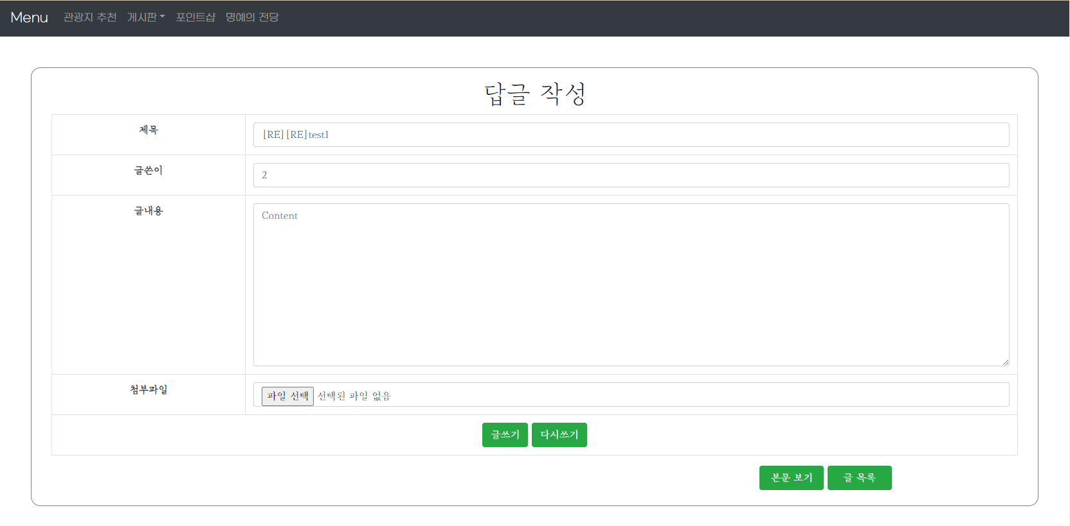
5)
게시판 – 상세보기 - CRUD
▪ 자유게시판
로그인이 된 회원들만 ‘글 작성’, ‘수정’, ‘삭제’ 기능이 가능하게 구현
비회원 유저들은 글에 대한 ‘상세보기’ 기능만 지원한다.
카테고리를 머리글로 나눠 '자유게시판’과＇여행지 추천'으로 분류
그 외 기능 구현 중(댓글달기, 추천 등)
▪ 고객센터
회원들이 자유롭게 건의사항을 작성함
관리자가 확인 후 관련된 ‘답글’을 달아 답변.
그 외 기능 구현 중(답변 여부 구별 등)

Slide 22
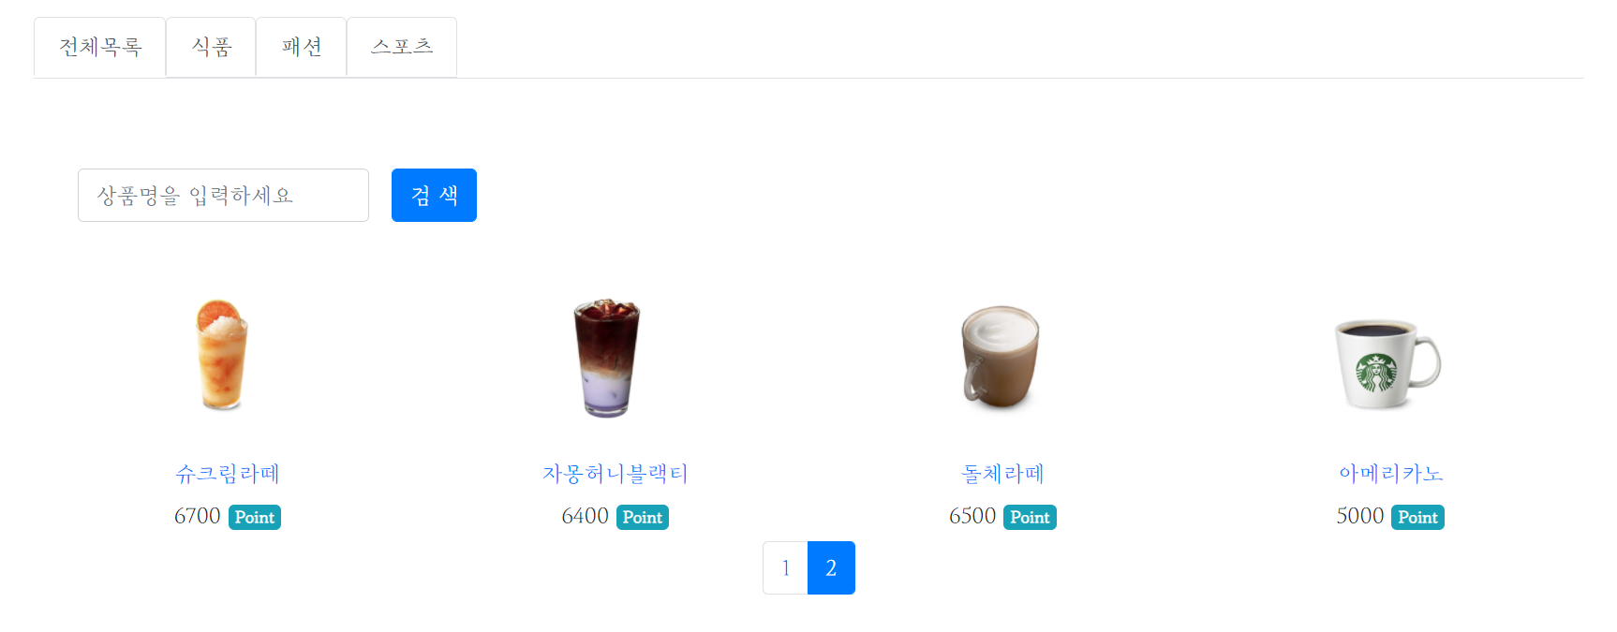
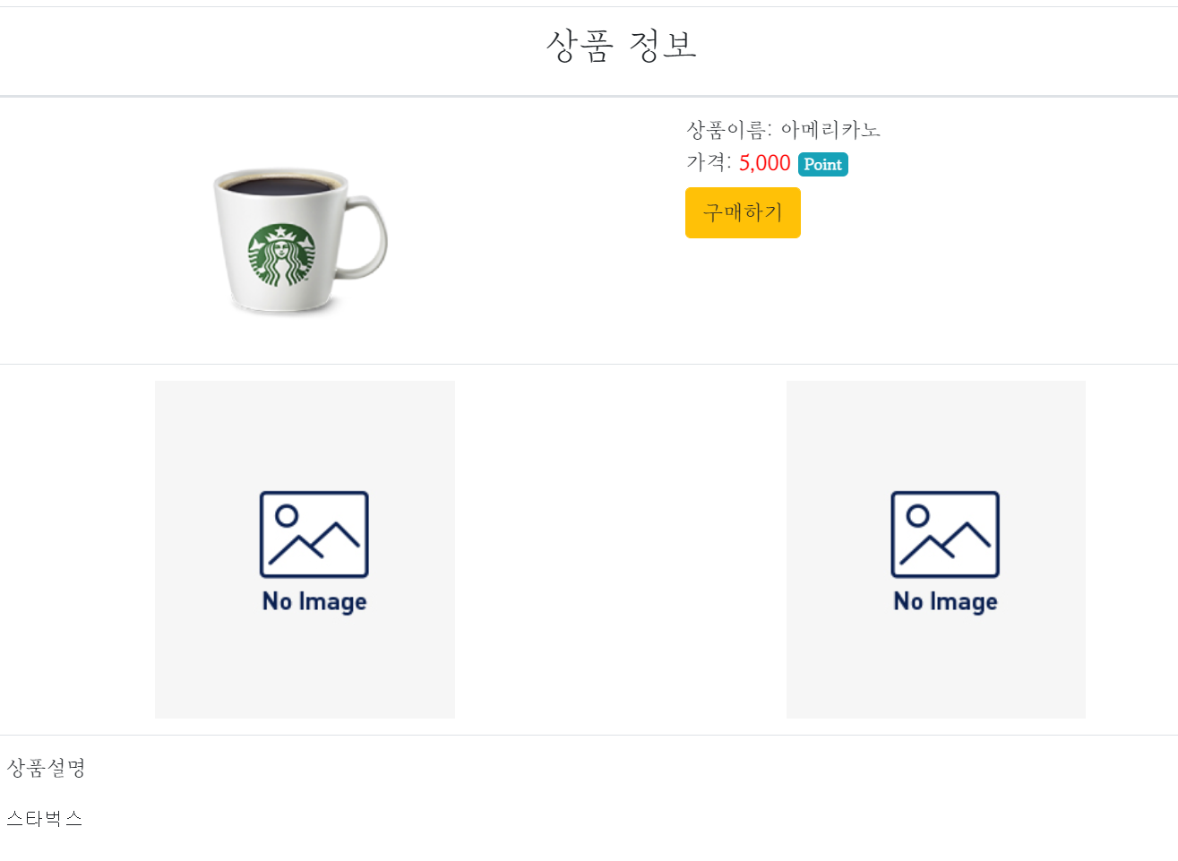
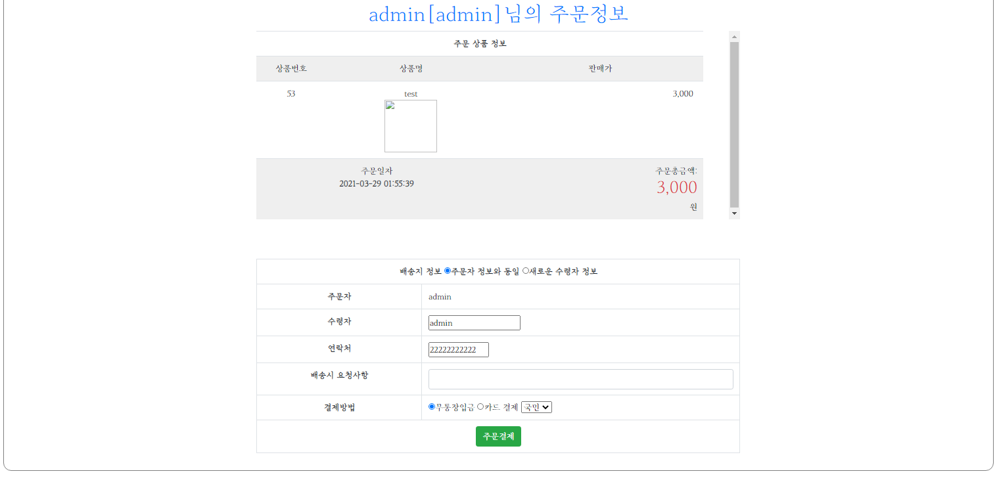
6)
포인트샵
▪ 포인트샵
상품 이미지가 없는 경우엔 통일된 [NO IMAGE] 출력
해당 상품 이미지나 상품이름을 누르면 상품 상세 페이지로 이동
상품 이름으로 검색 가능
카테고리 별로 상품 조회 가능
[구매하기]버튼을 누르면 주문에 대한 정보 입력이 가능함

Slide 23
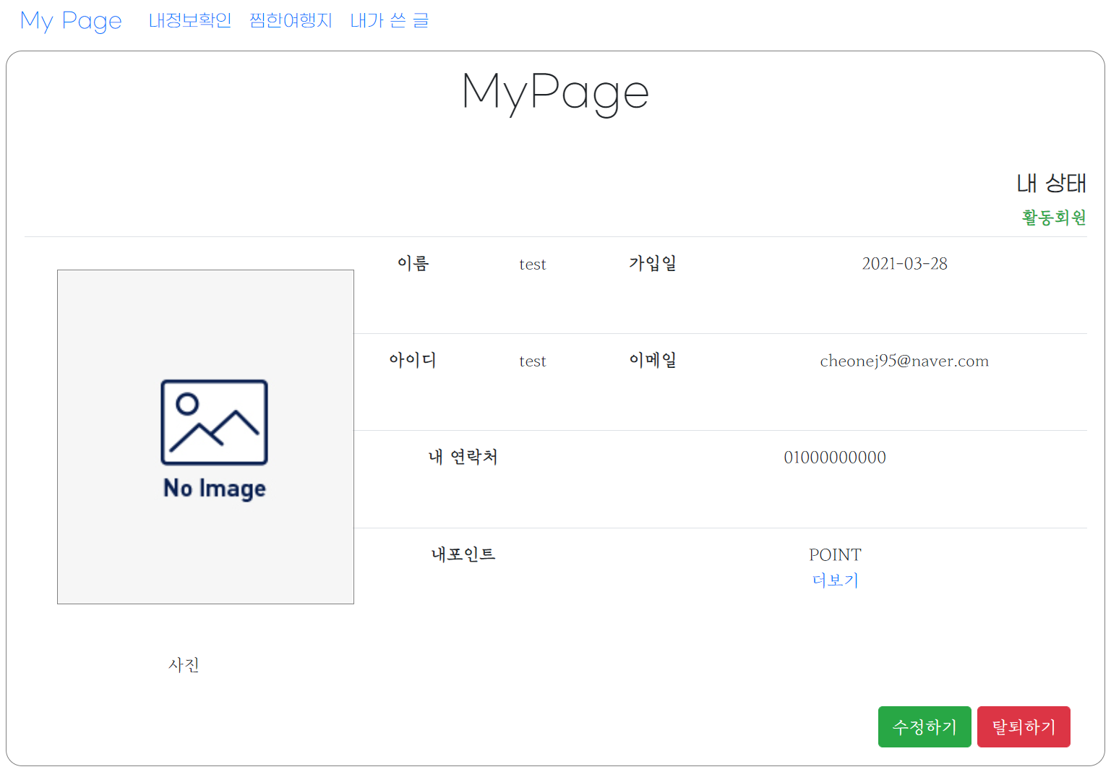
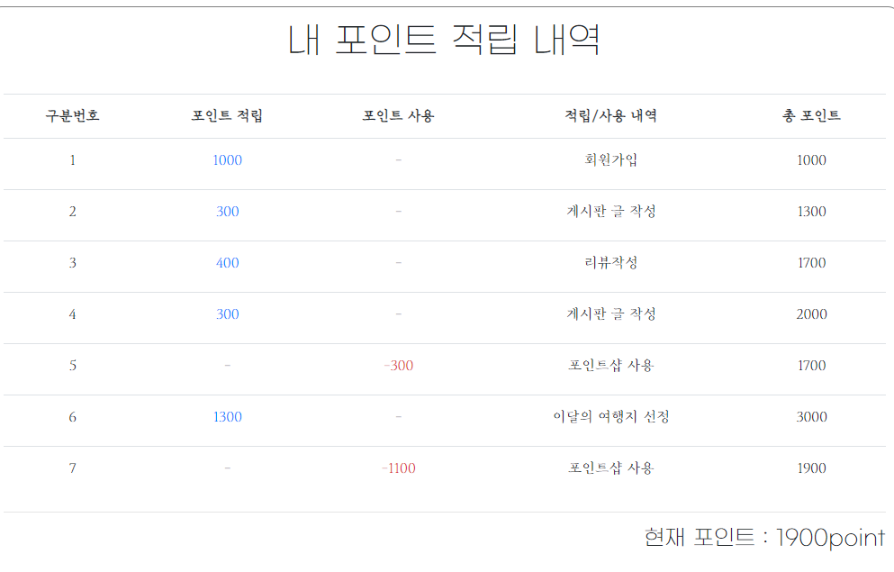
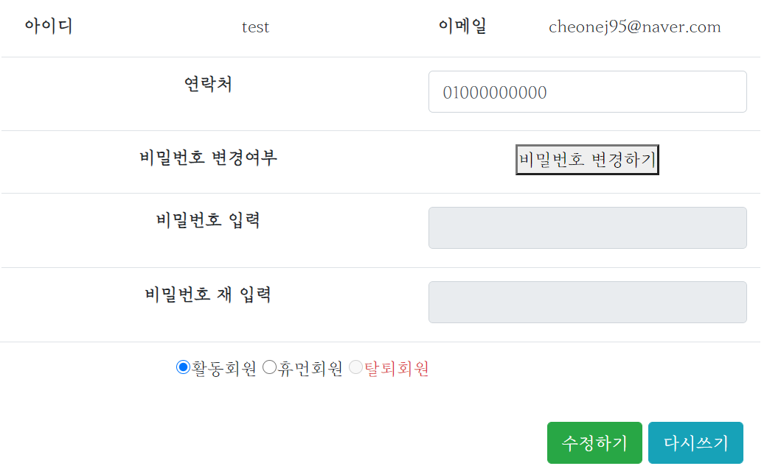
7)
마이페이지
▪ 마이페이지
내 정보를 확인하고 수정 및 탈퇴할 수 있음
비밀번호 수정 시 기존 비밀번호를 입력해야 수정이 가능함
포인트 확인이 가능하며 적립내역도 확인할 수 있다.

Slide 24
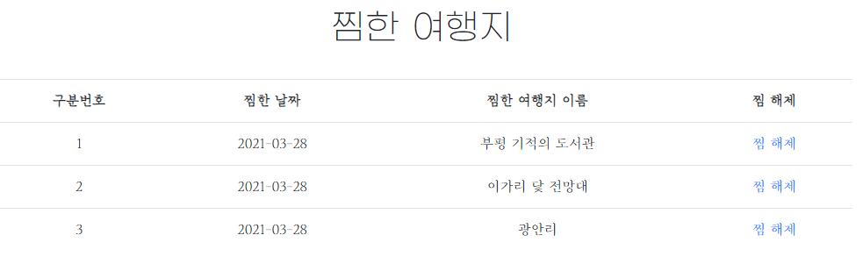
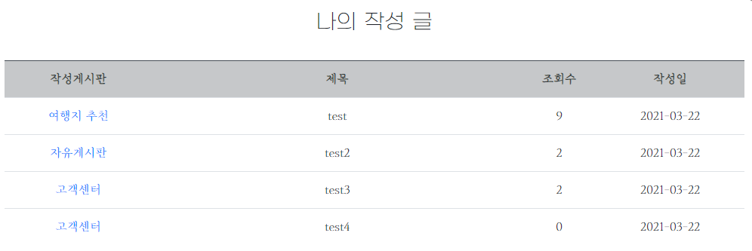
7)
마이페이지
▪ 찜 한 여행지
여행지 검색에서 찜 한 여행지를 목록으로 확인할 수 있음
찜 목록 삭제가 가능함
▪ 내가 쓴 글
- 내가 쓴 글 목록을 확인할 수 있음
내가 쓴 글 수정, 삭제가 가능함

Slide 25
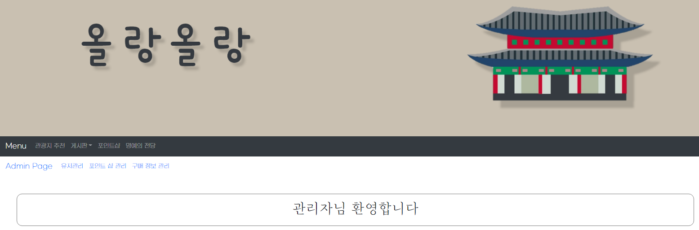
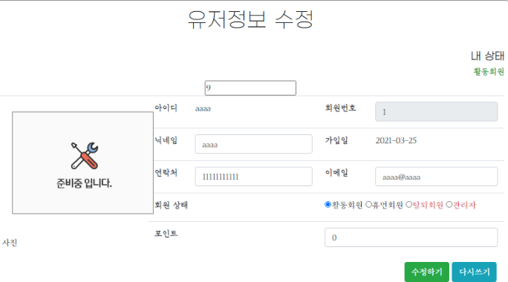
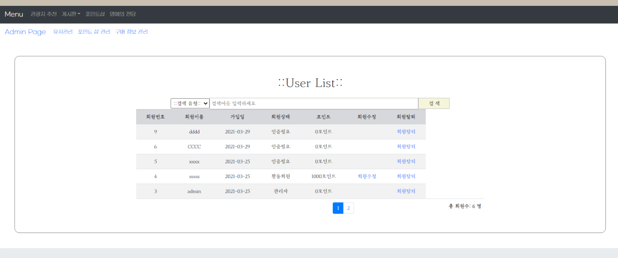
8)
관리자 페이지
▪ 관리자 페이지
관리자 계정으로 로그인해야 들어갈 수 있음
▪ 유저관리
회원 리스트를 확인할 수 있음
관리자와 인증필요 회원을 제외하고 회원 수정을 할 수 있음
슈퍼 관리자는 회원을 탈퇴 시킬 수 있는 권한이 있고 관리자의 정보도 수정가능 함

Slide 26
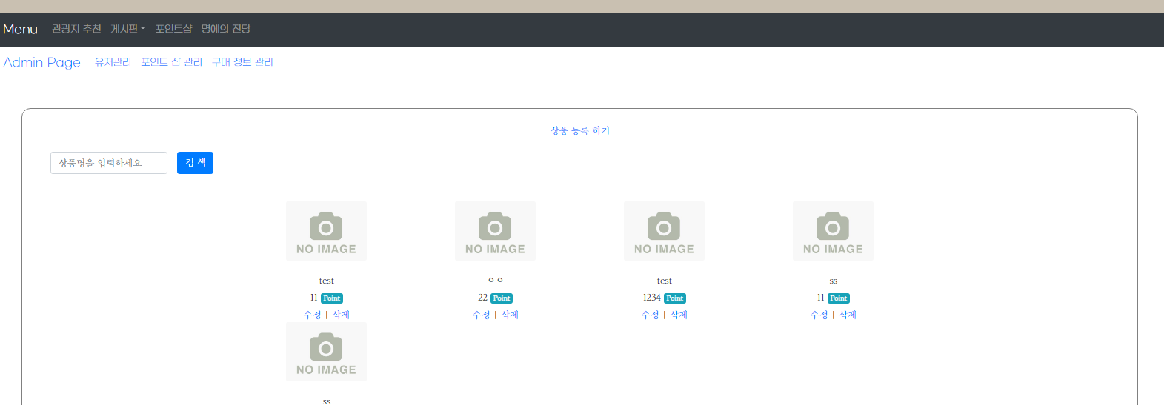
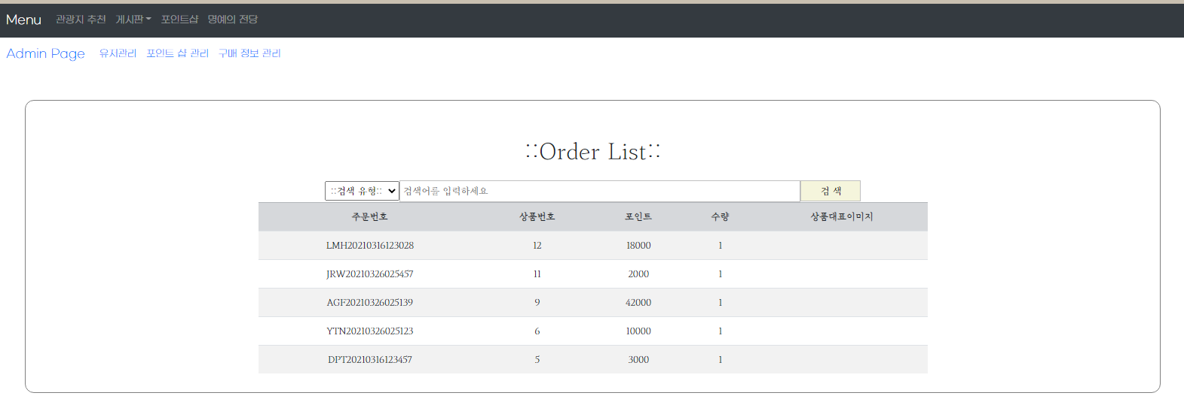
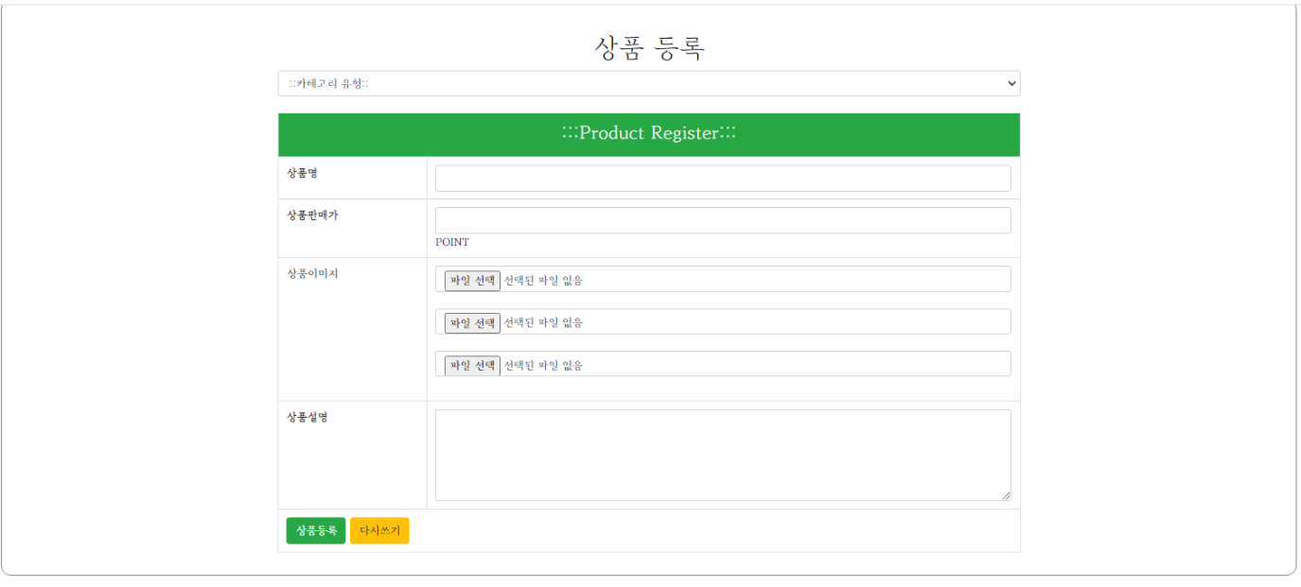
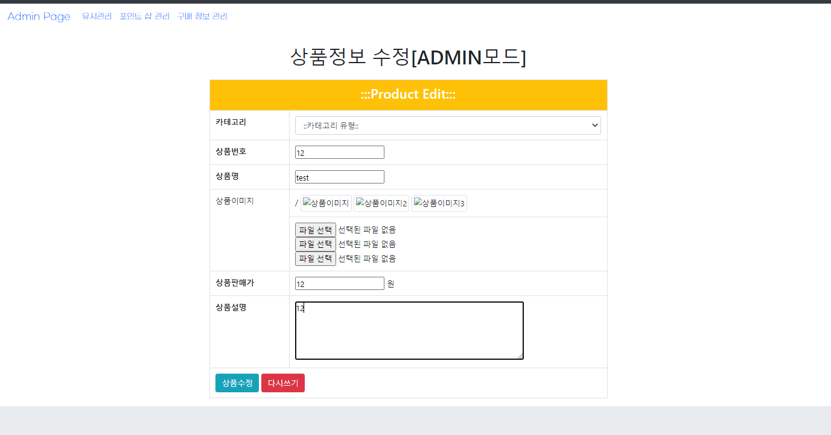
8)
관리자 페이지
▪ 구매정보 관리
회원들이 상품 구매한 내역 조회 가능
▪ 포인트샵 관리
상품 리스트를 확인할 수 있음
상품을 등록하고 수정 및 삭제할 수 있음

Slide 27
04
프로젝트 시연

Slide 28
0
감사합니다
프로젝트 시연

